Slide 1




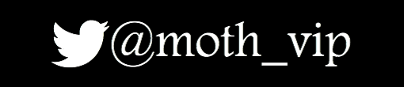
الفصل
وحدات القياس
١٠
اختبار الفصل
الفصل العاشر

Slide 2
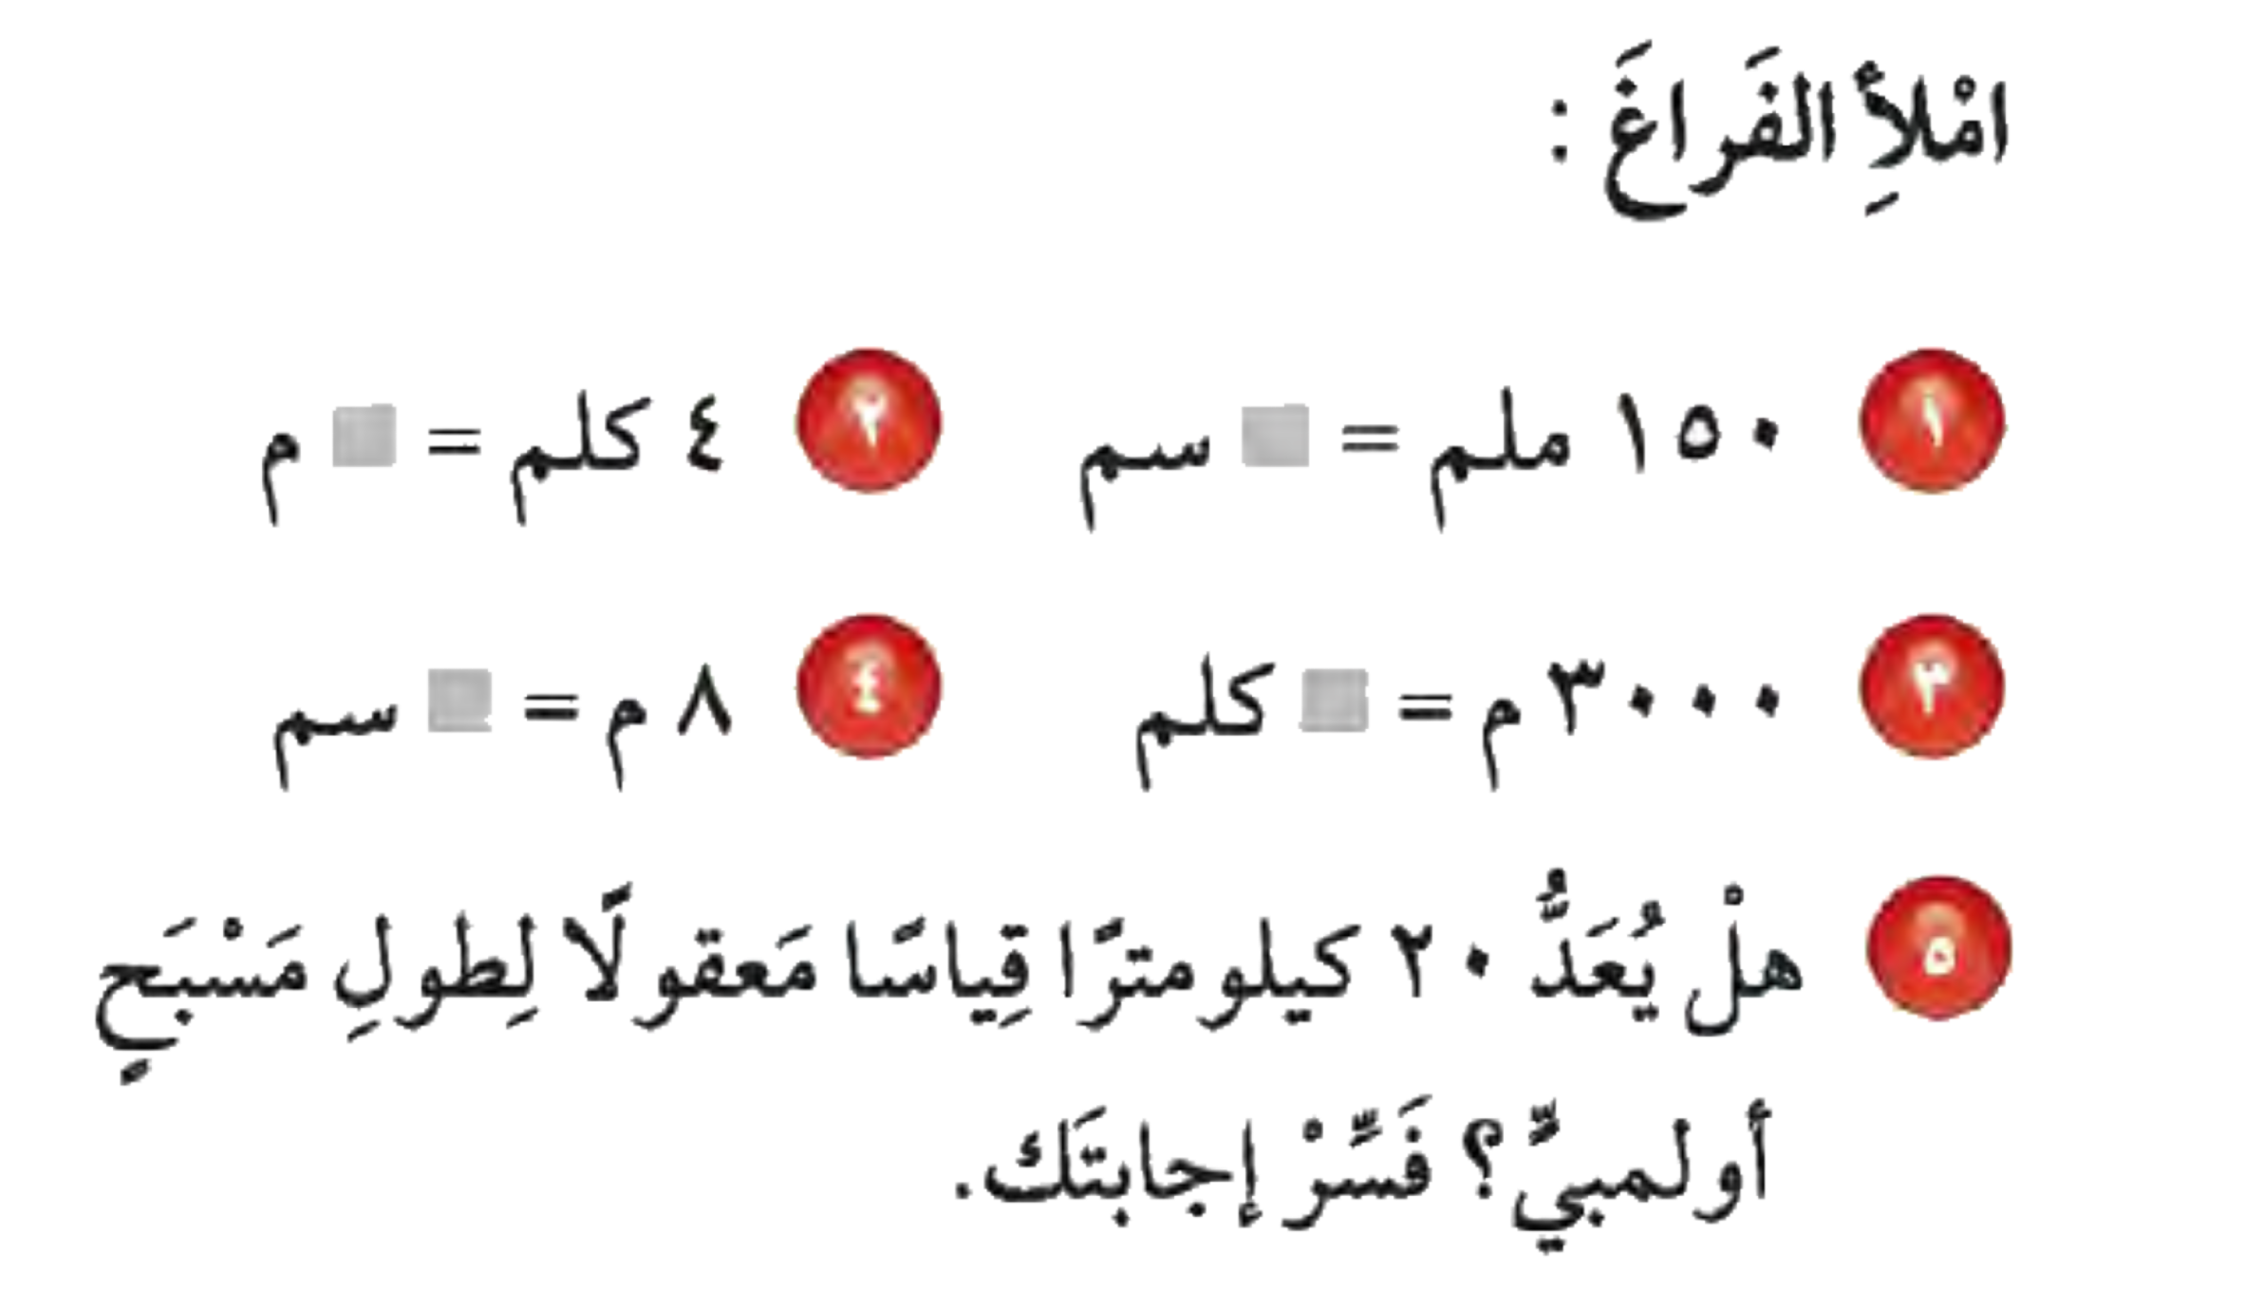
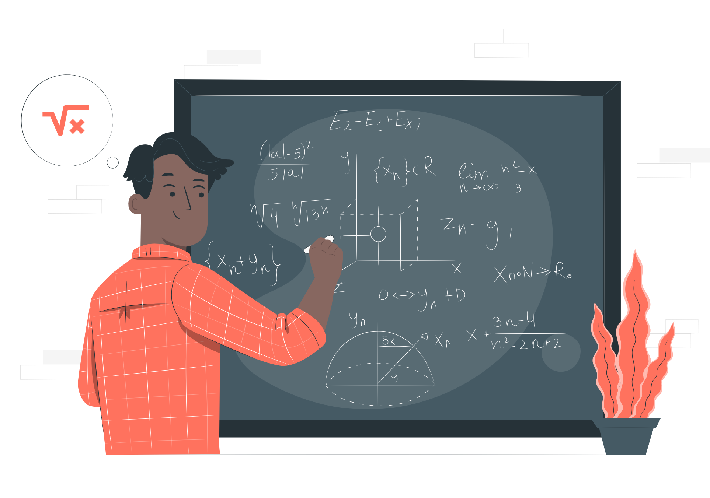


Slide 3

١٥
٤٠٠٠
٨٠٠
٣

Slide 5
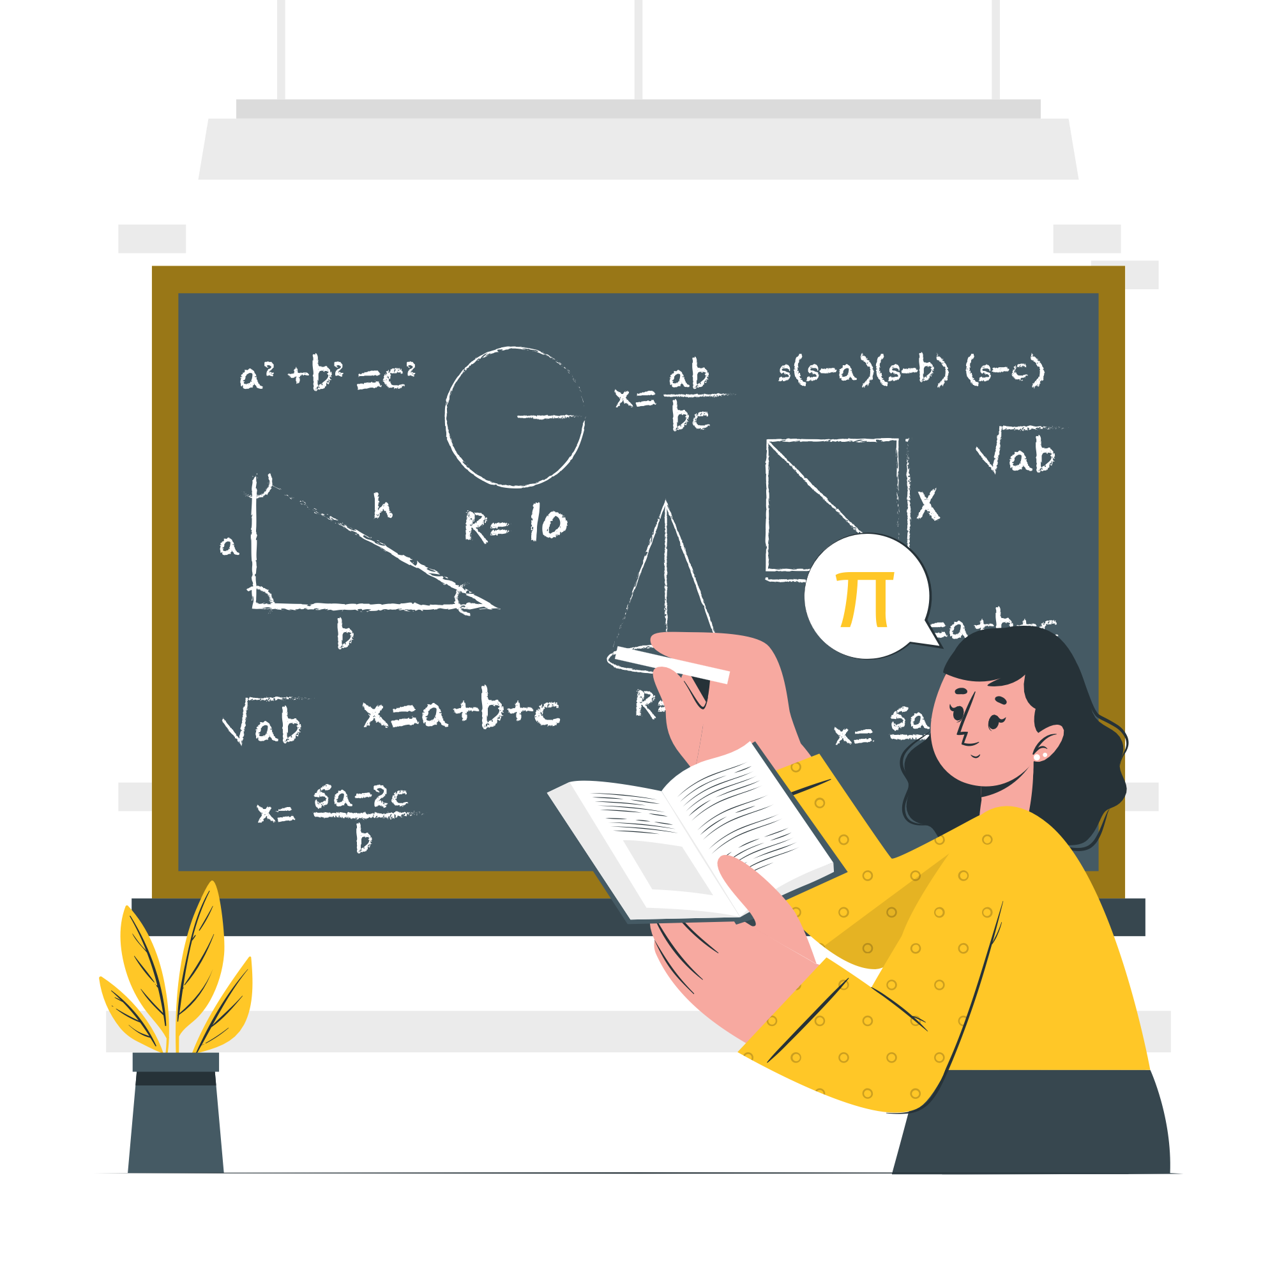
لا
المسبح يقاس بالمتر وليس الكيلو متر

Slide 6
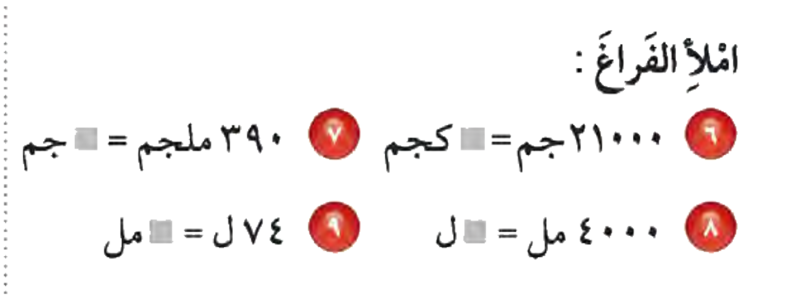


Slide 7

٠٫٣٩٠
٢١
٧٤٠٠٠
٤

Slide 8
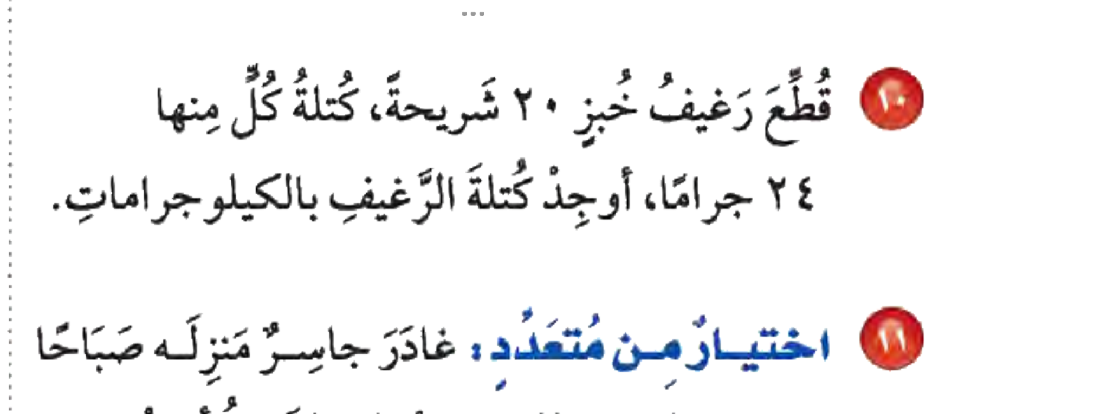


Slide 9

٤٨٠ جرام
=
٢٤
×
٢٠
٠٫٤٨٠ كيلو جرام
=
٤٨٠
١٠٠٠
÷

Slide 10
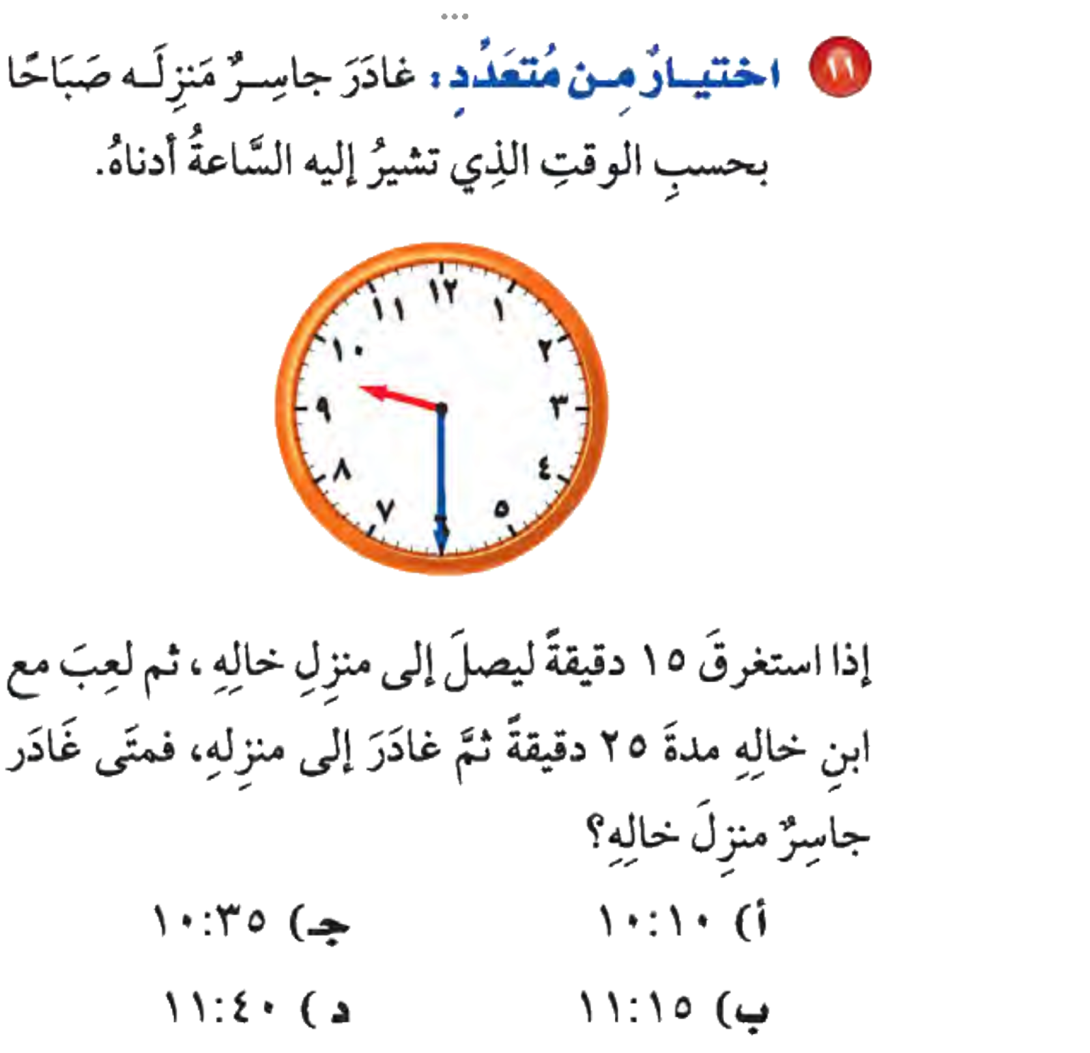


Slide 12
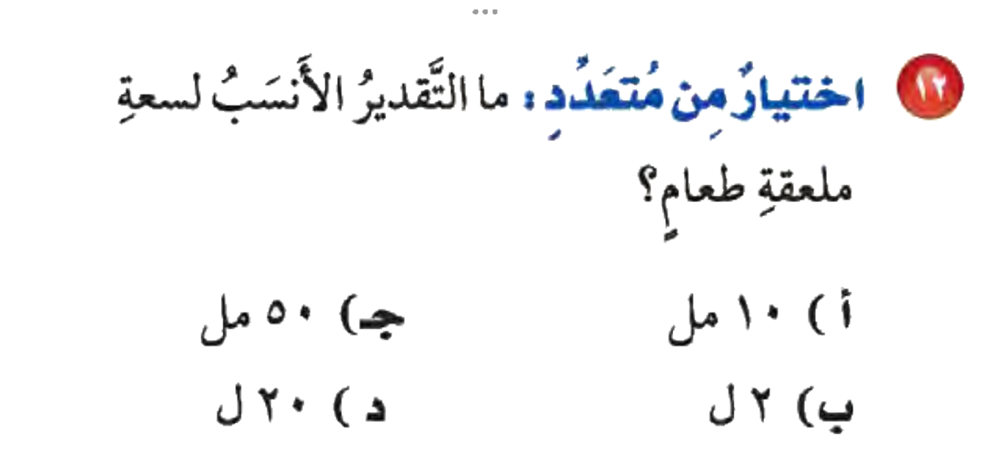

Slide 13


Slide 14
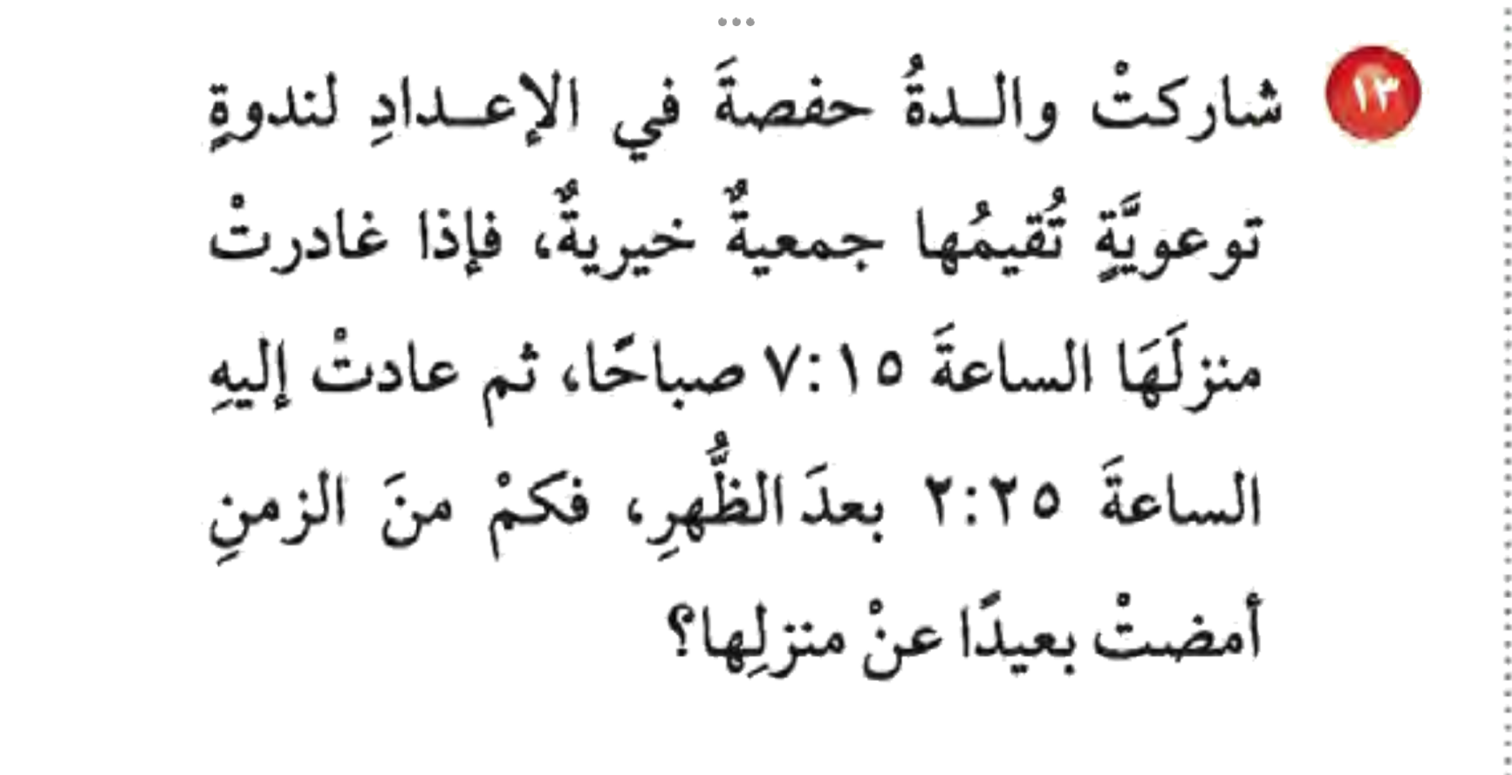


Slide 15

٧ ساعات و ١٠ دقائق

Slide 16
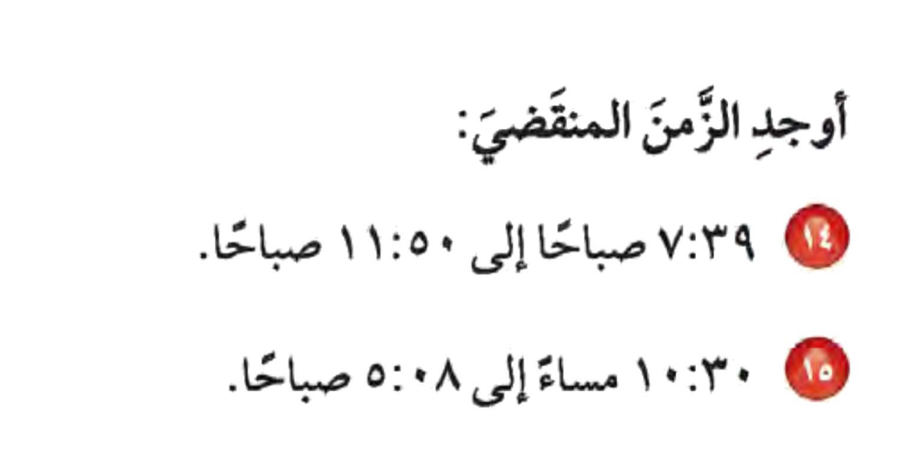

Slide 17
١١:٥٠
الجواب
-
٧:٣٩
٤:١١ ساعات
٤:١١
٦:٣٨

Slide 18
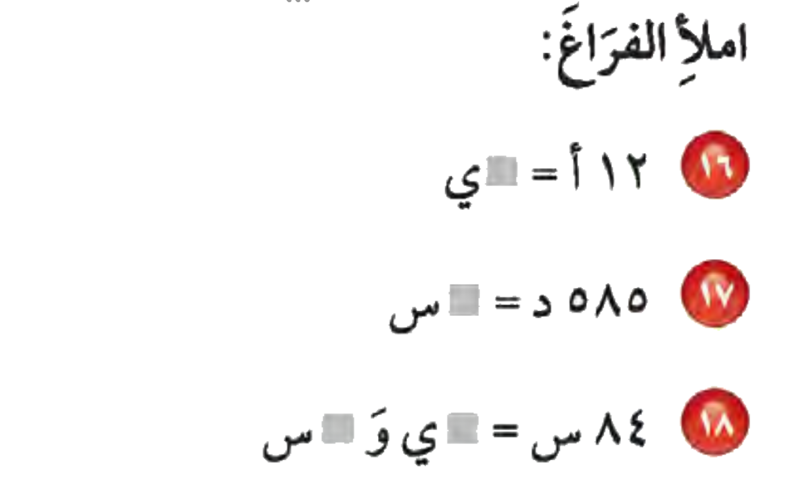

Slide 19
٨٤
٩٫٤٥
٩ ساعات و ٤٥ دقيقة
تعني
١٢
٣

Slide 20
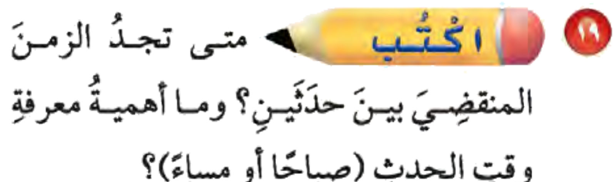

Slide 21
أجد الزمن المنقضي بين الحدثين عن طريق طرح الوقت الذي وقع به الحدث الأول من الوقت الذي وقع فيه الحدث الثاني (التالي). ويهم وقت الحدث صباحاً أو مساء كي أحسب في حال مرور أكثر من ١٢ ساعة على الحدث أو مرور وقت قصير فثلاً
الحدث الأول ٩:٠٠ صباحاً والثاني في الساعة ١٠:٠٠ مساء
أي مر بينهما ١٣ ساعة وبدون معرفة وقت الحدث صباحاً أو مساء لم يكن لي لأعرف هل الوقت بينهما ساعة أم ١٣ ساعة

